Slide 1
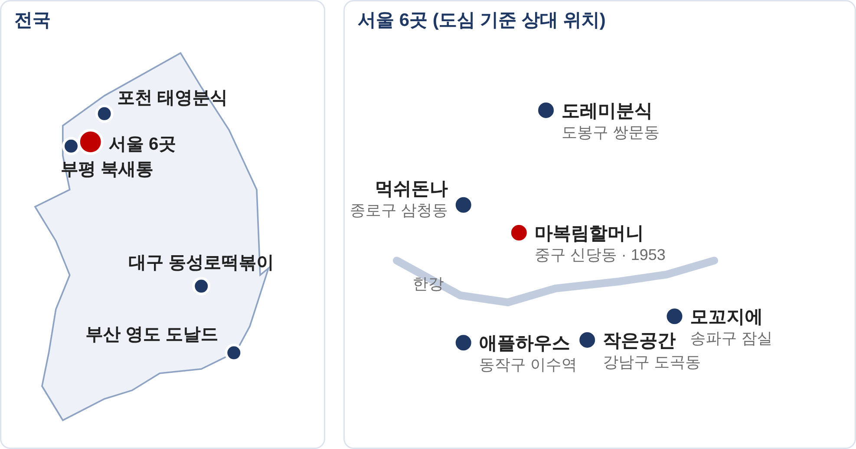
전국 즉석떡볶이 맛집 10곳
원조는 신당동 마복림(1953), 10곳 중 6곳이 서울에 집중
웹 검색(기사·맛집 플랫폼 소개글) 기준 선정 / 가격·영업시간은 방문 전 확인 필요
위치 개념도
한 줄 추천
서울 6 · 인천·경기 2 · 영남 2
목적별로 고르면 3갈래
원조
마복림할머니떡볶이
1953년 창업
즉석떡볶이 개발자로 인정받는 집. 첫 방문 1순위
개성
도레미 · 모꼬지에 · 작은공간
춘장·짜장을 섞은 양념, 고추장 단독과 맛 차이 뚜렷
지방
부산 도날드 · 대구 동성로
출장 동선에 넣기 좋은 지역 대표 즉석떡볶이
※ 해안선·한강은 단순화한 개념도, 축척 무시
※ 출처: 서울신문(1999.10.19), 매일신문(2011.12.17), 식신·폴레·핫플헌터 소개글 / 상세: 7장 비교표
/ 10
Notes:
research.md 전체. 위치 개념도는 실제 좌표 기반, 해안선 단순화

Slide 2
선정 기준과 검토 범위
매체 반복 소개 + 즉석 조리 방식 기준, 지역 분포는 서울 편중
웹 검색 10회, 기사·맛집 플랫폼 소개글 기준 / 현장 방문·직접 시식은 하지 않음
선정 기준
지역 분포
4개 기준을 모두 본 뒤 10곳 확정
서울 6곳, 지방은 부산·대구만
즉석 조리 방식
필수
테이블 냄비에서 직접 끓이는 집만 포함
매체 반복 소개
필수
서울
6곳
기사·맛집 플랫폼 2곳 이상에서 언급
6
/ 10곳 서울
인천·경기
2곳
지역 분포
선택
서울 외 지역 대표 집을 최소 1곳씩 포함
부산·대구
2곳
확인 수준 표시
필수
가격·업력이 안 나오면 [확인 필요]로 표시
※ 후보 중 제외: 신천할매·중앙떡볶이(대구, 즉석 방식 아님), 무진장떡볶이(광주, 근거 부족)
/ 10
Notes:
검토의 흔적: 범위·기준·배제·확신도

Slide 3
즉석떡볶이의 흐름
1953년 신당동 좌판에서 시작해 1990년대 전국으로 퍼짐
연도는 기사·소개글 표기 기준, '80년대'·'90년대 초'는 업력 표기에서 역산한 추정값
주요 연표
고추장 CF(1996)가 신당동을 전국 브랜드로 만듦
1953
1987
1996
마복림 창업
애플하우스
고추장 CF
신당동 좌판 3개에서 시작
반포 포장마차로 시작
"며느리도 몰라" 유행
1980년대 [추정]
1990년대 초 [추정]
2026
작은공간
대구 동성로
10곳 선정
은광여고 앞, 40여 년
2011년 '20년 전통' 보도
서울 6 · 지방 4
※ 출처: 서울신문(1999.10.19), 매일신문(2011.12.17), 식신 애플하우스 소개, 폴레 작은공간 소개
/ 10
Notes:
작은공간 40여 년 → 1980년대 추정, 동성로 2011년 20년 전통 → 1991년 전후 추정

Slide 4
확인된 업력 비교
업력이 확인된 4곳 모두 35년 이상, 마복림이 73년으로 최장
2026년 기준 계산 / 나머지 6곳은 업력 공개 자료가 없어 제외
업력 (년)
읽는 법
마복림이 2위보다 약 33년 앞섬
업력은 '원조'보다 '검증'의 근거
확인됨
마복림 1953, 애플하우스 1987
추정
작은공간 40여 년, 동성로 약 35년
미확인
도레미·모꼬지에·먹쉬돈나·북새통·태영·도날드
활용
원조 경험은 마복림, 노포 분위기는 작은공간
※ 산식: 2026 − 창업연도. 작은공간·동성로는 보도 표기(40여 년, 2011년 20년 전통)에서 역산
/ 10
Notes:
마복림 1953→73, 작은공간 40여년→40, 애플하우스 1987→39, 동성로 2011-20=1991→35

Slide 5
서울 ① 원조와 노포
신당동 원조 1곳 + 30년 넘은 동네 노포 2곳
고추장 기본 양념의 '정통형' 묶음
마복림할머니떡볶이
작은공간
애플하우스
중구 신당동, 즉석의 원조
강남구 도곡동, 은광여고 앞
동작구 이수역 3분
1953 년
40여 년
1987 년
창업, 신당동 떡볶이 타운의 시작
학생 단골이 이어 온 동네 노포
반포 포장마차로 시작
양념
고추장 + 춘장 (9:1 언급)
양념
고추장 / 짜장 중 선택
대표
무침군만두 (4,000~4,500원)
상징
1996년 CF '며느리도 몰라'
분위기
벽·의자에 졸업생 낙서
가격
즉석떡볶이 14,500원
가격
[확인 필요]
영업
평일 11:00~20:50, 연중무휴
규모
120석 이상, 대기 짧은 편
※ 출처: 서울신문(1999), 엘르 코리아, 폴레·케이트립팁스(작은공간), 식신(애플하우스) / 가격은 매체 표기
/ 10
Notes:
마복림 가격 미확인. 애플하우스 무침군만두 4,000/4,500원 매체별 상이

Slide 6
서울 ② 양념 개성파
춘장·짜장 혼합 양념이 차별점, 먹쉬돈나는 정보 부족
고추장 단독이 아닌 '혼합형' 묶음 / 먹쉬돈나는 평판만 확인
도레미분식
모꼬지에
먹쉬돈나
도봉구 쌍문동, 생활의 달인
송파구 잠실여고 앞
종로구 삼청동
5,500 원
1 : 1
미확인
즉석떡볶이 (4,500원 표기도 있음)
짜장 : 고추장 혼합 비율
가격·업력 공개 자료 부족
양념
춘장 넣은 검붉은 양념
가격
2인 7,000원 (2015년 기사)
평판
줄이 길지만 회전이 빠름
재료
쫄면·떡·어묵·양배추
마무리
치즈·김 볶음밥
동선
삼청동 나들이와 묶기 좋음
영업
21시 종료
위치
송파대로36길, 지하 1층
판단
방문 전 최신 정보 확인 필수
※ 출처: 핫플헌터·식신(도레미), 세계일보(2015.3.26)·얼루어 코리아(모꼬지에), 팬마음 커뮤니티(먹쉬돈나)
/ 10
Notes:
도레미 가격 4,500/5,500원 매체별 상이. 모꼬지에 7,000원은 2015년 기사

Slide 7
수도권 · 영남 대표
부산 도날드는 관광공사 선정 3대 떡볶이, 1인 5천원대
서울 밖 4곳 / 가격은 매체 표기 기준
인천 · 경기
부산 · 대구
즉석 6,000원대, 토핑 선택 폭이 넓음
지역 공인·언론 근거가 있는 2곳
인천
북새통 (부평구청역)
부산
도날드 (영도구 꿈나무길)
즉석 6,000원
2인 10,400원
짜장·치즈·깻잎·대패·차돌 등 토핑 선택, 깻잎세트 16,000원
부산관광공사 선정 3대 떡볶이. 일요일 휴무, 현금만
경기
태영분식 (포천 신읍동)
대구
동성로떡볶이 (동성로 골목)
즉석 6,000원
2011년 '20년 전통'
노포 분위기의 동네 즉석떡볶이집
다이닝코드 대구 즉석떡볶이 목록 1위
※ 출처: 핫플헌터·폴레(북새통, 태영분식), 식신·폴레(도날드), 매일신문(2011.12.17)·다이닝코드(동성로)
/ 10
Notes:
도날드 2인 10,400원 → 1인 5,200원. 월~토 11:00~19:30, 일 휴무, 현금만. 북새통 깻잎세트 16,000원, 볶음밥 2,500원

Slide 8
10곳 한눈에 비교
가격 확인 6곳 중 4곳이 1인 5천~6천원대
가격은 기사·소개글 표기값(시점 제각각), 방문 전 확인
비교표
양념 유형으로 고르고, 근거 수준으로 확인 여부 판단
No | 가게 | 지역 | 양념·대표 메뉴 | 가격 (매체 표기) | 근거
1 | 마복림할머니 | 서울 중구 | 고추장+춘장, 원조 | [확인 필요] | 상
2 | 작은공간 | 서울 강남구 | 고추장/짜장 선택 | [확인 필요] | 중
3 | 애플하우스 | 서울 동작구 | 무침군만두 | 14,500원 | 중
4 | 도레미분식 | 서울 도봉구 | 춘장 양념 | 4,500~5,500원 | 중
5 | 모꼬지에 | 서울 송파구 | 짜장:고추장 1:1 | 2인 7,000원 | 상
6 | 먹쉬돈나 | 서울 종로구 | 삼청동 인기집 | [확인 필요] | 하
7 | 북새통 | 인천 부평구 | 토핑 선택형 | 6,000원 | 중
8 | 태영분식 | 경기 포천시 | 노포 즉석 | 6,000원 | 중
9 | 도날드 | 부산 영도구 | 칼칼·달달 국물 | 2인 10,400원 | 상
10 | 동성로떡볶이 | 대구 중구 | 동성로 골목 노포 | [확인 필요] | 상
※ 근거 수준 — 상: 언론·공공기관 근거 / 중: 맛집 플랫폼 2곳 이상 / 하: 커뮤니티 평판만
/ 10
Notes:
애플하우스 14,500원은 인분 기준 미확인, 모꼬지에 2인 7,000원은 2015년

Slide 9
방문 전 확인 사항
10곳 중 4곳은 가격 미확인, 방문 전 전화·지도 앱 확인 필수
자료 확인 현황과 방문 체크리스트
자료 확인 현황
방문 체크리스트
가격 6곳, 업력·영업시간은 4곳만 확인
출발 전 3가지는 꼭 확인
영업 여부·휴무일
필수
6 / 10
4 / 10
4 / 10
도날드는 일요일 휴무
가격 확인
업력 확인
영업시간 확인
결제 수단
필수
도날드는 현금만 가능
시점 차이
가격은 2015년 기사부터 최근 소개글까지 섞임
최신 가격
필수
매체 표기값과 다를 수 있음
대체 방법
네이버·카카오 지도 최신 리뷰로 확인
볶음밥 주문
선택
다음 단계
방문할 곳만 전화로 영업 여부 확인
모꼬지에·작은공간·북새통의 마무리 코스
※ 영업시간 확인: 도레미·애플하우스·작은공간·도날드 / 도날드는 현금만 가능(식신)
/ 10
Notes:
가격 확인 6: 애플·도레미·모꼬지에·북새통·태영·도날드. 업력 확인 4: 마복림·작은공간·애플·동성로

